Slide 1
МАТЕМАТИКА

Slide 3
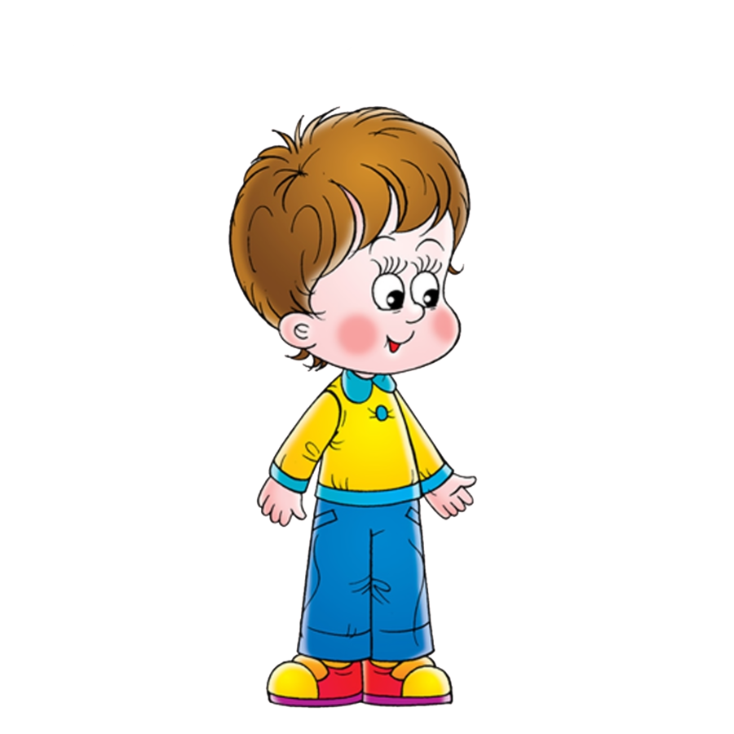
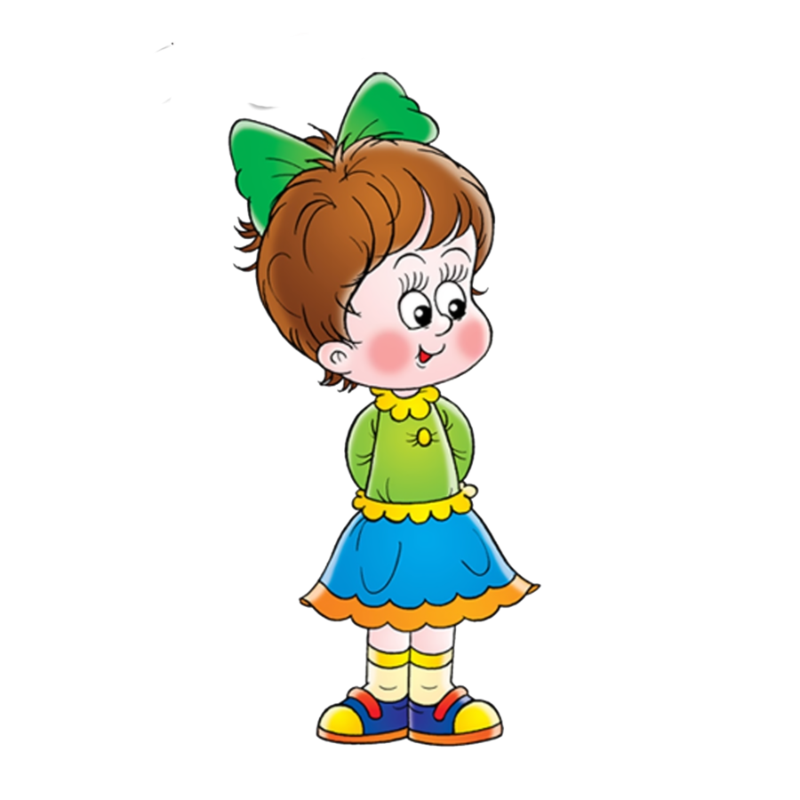

Slide 5
3
2
4

Slide 6
7
8
6

Slide 11
